Slide 1




63.beimokj.com
Notes:
018989--

Slide 2
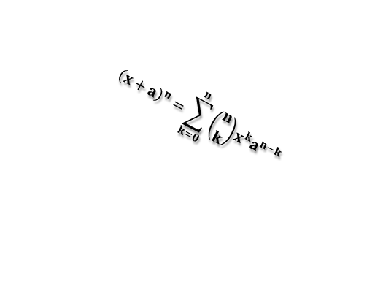
九年级10（语数英）班12·31元旦作业登记
数学:1动点题卷子
2.第二章卷子
语文:1.精通P307模拟试题 儒林外史选择 生字P156-158
英语:1.上交:U12单词默一遍或上交本写2+1
2.话题背过37,38(背过签字)+一套听说
3.中考档案P145—146 + U11大卷一张
物化班
化学:1. 课堂点睛和同步元旦做完第八单元
及第九单元第一课时部分【放假
回来要收，老师检查】
2.带笔记本听写本
物理1·一套卷子(语数英班）（物化）
2、中考备战所学基础内容完成（物化）
NO PHONES！
$${\left(x+a\right)}^{n}=\sum_{k=0}^{n}{\left({n \atop k}\right)x^{k}a^{n−k}}$$
历史：Error
政治：ERROR
Neko.Q
63.beimokj.com

Slide 5
darn cloud computing/

